Slide 1
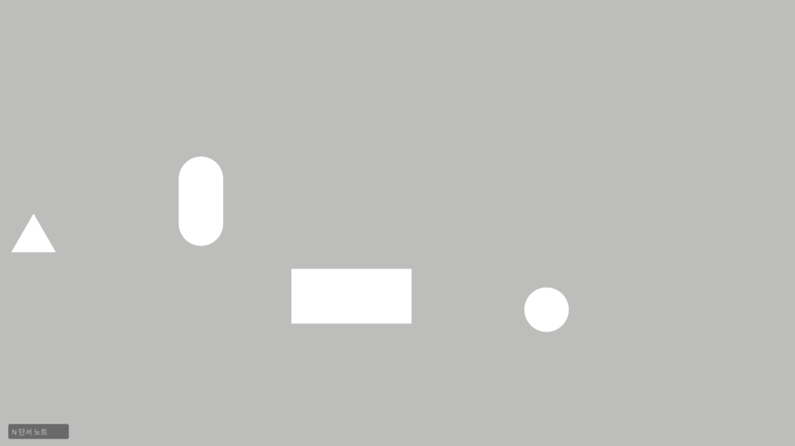
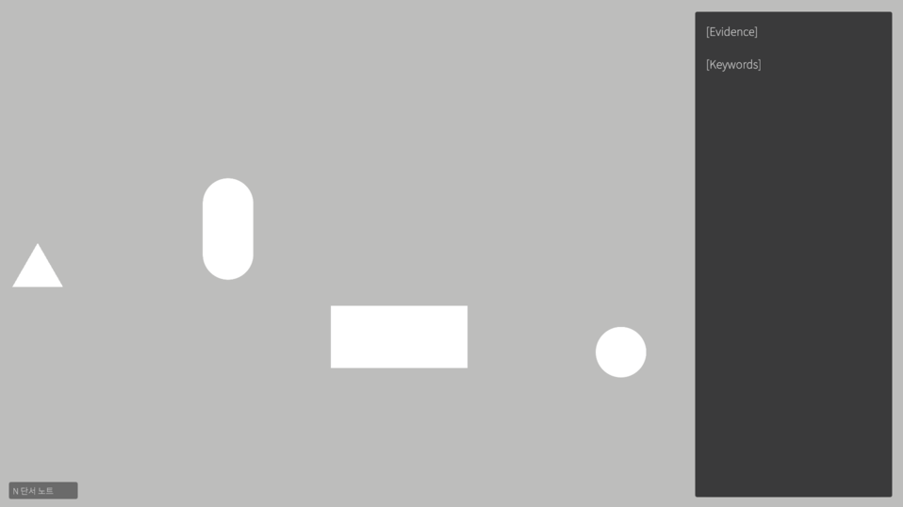
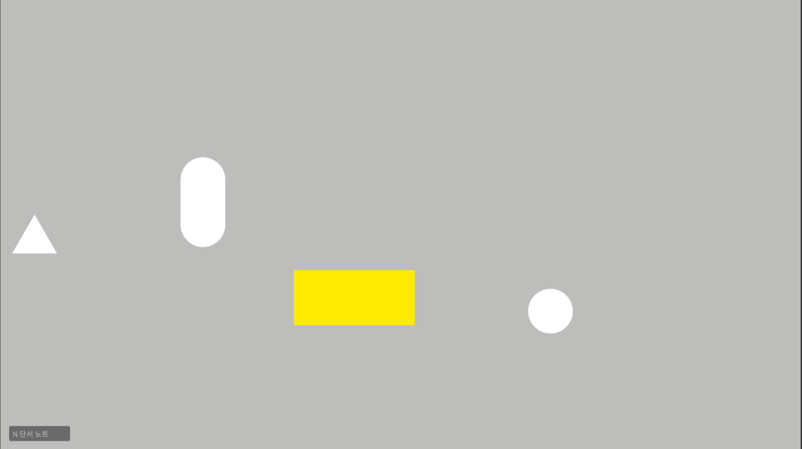
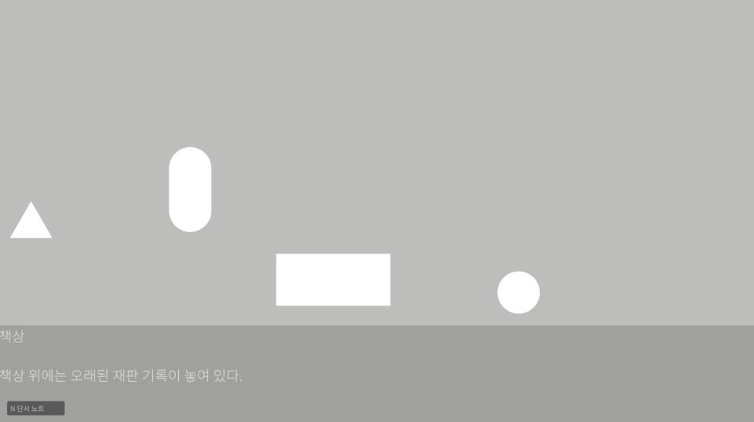
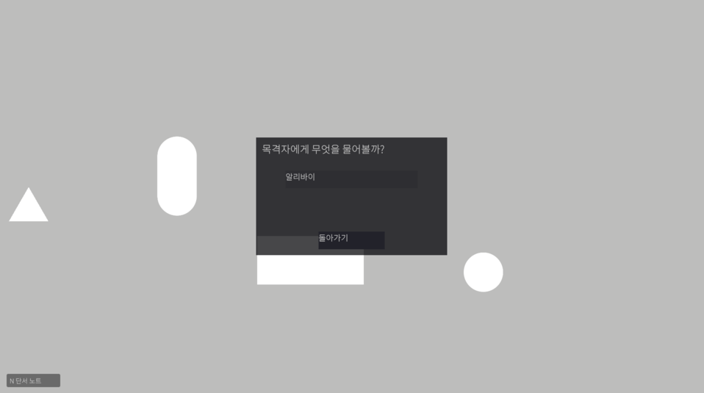
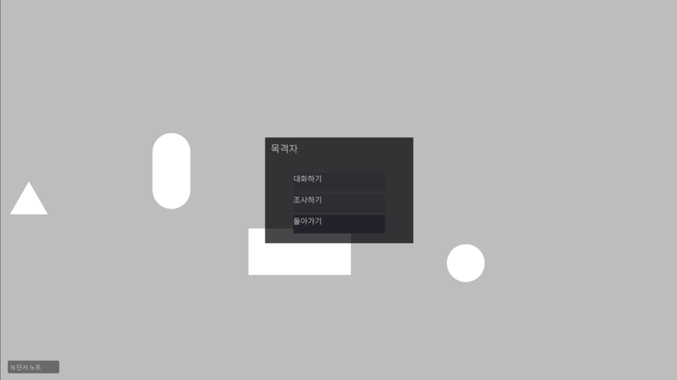
진행 현황
오브젝트와의 상호작용과 맵 이동 구현중입니다.
기본 화면
사물, NPC, 단서 획득 기능을 구현중이며, 아래 화면 흐름으로 현재 루프를 확인할 수 있습니다.
상호작용
01
화면
02
단서칸
03
마우스 오버
04
조사
05
단서 획득
06
NPC 탐문
정의란 무엇인가 prototype / 01

Slide 2
화면과 단서 노트
플레이어는 화면 좌측 하단의 N키 안내로 단서 노트를 확인합니다.
기본 화면에는 상호작용 오브젝트들과 노트 힌트가 있고, N키를 누르면 획득한 증거와 키워드를 한 곳에서 볼 수 있습니다.
정의란 무엇인가 prototype / 02

Slide 3
조사 대상
조사 대상은 마우스 포인트로 반응하고, 클릭 시 조사 대사를 출력합니다.
상호작용 가능한 오브젝트는 마우스포인트가 가까이 다가가면 색상 변화이 변화합니다.
InteractionManager가 해당 오브젝트의 대사를 csv에서 찾아 조사창에 표시합니다.
정의란 무엇인가 prototype / 03

Slide 4
단서 획득
조사 결과는 알리바이 단서와 키워드 획득으로 이어집니다.
단서 획득 팝업은 플레이어에게 상태 변화를 알려주고, 증거와 키워드를 등록시켜 필요할때마다 노트를 열어 화인할 수 있습니다.
정의란 무엇인가 prototype / 04

Slide 5
NPC 탐문
NPC와의 상호작용으로 대화 또는 조사를 할 수있습니다.
목격자를 클릭하면 선택창이 뜨고, 조사하기를 선택하면 보유 키워드 목록을 기반으로 NPC 응답을 결정합니다.
정의란 무엇인가 prototype / 05

Slide 6

화면 전환
화면 전환은 맵 이동/장소 확장을 위한 기반으로 준비되어 있습니다.
마지막 이미지는 화면 전환 상태를 보여줍니다. 이후 사건 장소가 늘어나면 MapArea와 전환 매니저를 통해 자연스럽게 확장할 수 있습니다.
정의란 무엇인가 prototype / 06

